Slide 1
13 장 웹킷 브라우저

Slide 2
단순한 브라우저
WebView 레이아웃에 추가
<WebView android:id="@+id/webkit"
    android:layout_width="fill_parent"
android:layout_height="fill_parent" />
자바 코드에서 URL 설정
WebView browser= (WebView) findViewById(R.id.webkit);
browser.loadUrl("http://www.acornpub.co.kr");
인터넷을 사용할 수 있는 권한 설정(AndroidManifest.xml)
<uses-permission android:name="android.permission.INTERNET"></uses-permission>
Javascript 동작 설정
browser.getSettings().setJavaScriptEnabled(true);

Slide 3
원하는 내용 표시
public void loadUrl (String url)
- WebView 에 URL을 넘겨주고 해당하는 페이지의 내용을 가져와
표시하는 방법
public void loadData (String data, String mimeType,
String encoding)
- 표현하려는 html을 직접 전달하는 방법
- 애플리케이션 패키지와 함께 설치된 매뉴얼을 화면에 표시하고자 할 때
- 다른 작업을 처리한 결과로 받아온 HTML 형태의 문자열을 표시할 때
- 내장된 위젯 대신 HTML만으로 애플리케이션 화면을 구성 할 때

Slide 4
브라우저 내비게이션
reload()
public void goBack ()
public void goForward ()
public void goBackOrForward (int steps)
public boolean canGoForward ()
public void clearCache (boolean includeDiskFiles)

Slide 5
WebViewClient
제어권 확보 필요
- public void setWebViewClient (WebViewClient client)
WebViewClient
- public boolean shouldOverrideKeyEvent (WebView view, KeyEvent event)

Slide 6
설정과 옵션
WebSettings
- 화면 표시 관련 설정
- public synchronized void setDefaultFontSize (int size)
- public synchronized void setJavaScriptEnabled (boolean flag)
- public synchronized void setUserAgent (int ua)

Slide 7
설정과 옵션
WebSettings
- 화면 표시 관련 설정
- public synchronized void setDefaultFontSize (int size)
- public synchronized void setTextSize (WebSettings.TextSize t)
- public synchronized void setJavaScriptEnabled (boolean flag)
- public synchronized void setJavaScriptCanOpenWindowsAutomatically (boolean flag)
- public synchronized void setUserAgent (int ua)
- public synchronized void setUserAgentString (String ua)

Slide 8
14 장 팝업 메시지

Slide 9
토스트와 경고창
Toast
- public static Toast makeText (Context context, int resId, int duration)
- public static Toast makeText (Context context, CharSequence text, int duration)

Slide 10
토스트와 경고창
AlertDialog
- 심각한 오류 발생, 선택사항 표현 등에 사용
- android.app.AlertDialog.Builder
- public AlertDialog.Builder setMessage (CharSequence message)
- public AlertDialog.Builder setTitle (int titleId)
- public AlertDialog.Builder setIcon (int iconId)
- public AlertDialog.Builder setPositiveButton (int textId, DialogInterface.OnClickListener listener)
- public AlertDialog.Builder setNeutralButton (int textId, DialogInterface.OnClickListener listener)
- public AlertDialog.Builder setNegativeButton (int textId, DialogInterface.OnClickListener listener)

Slide 11
16 장 액티비티 생명주기

Slide 12
액티비티의 상태
활성
- 실행 중. 백그라운드 프로세스가 아닌 상태
일시정지
- 실행 중. 화면에 나타나 있지만, 다른 창이 화면을 가리고 있는 상태
정지
- 실행 중. 다른 액티비티가 전면에 나와 있어 뒤로 밀려난 상태
종료
- 시작되지 않았거나, 문제발생으로 실행 중이던 액티비티가 종료된 상태

Slide 13
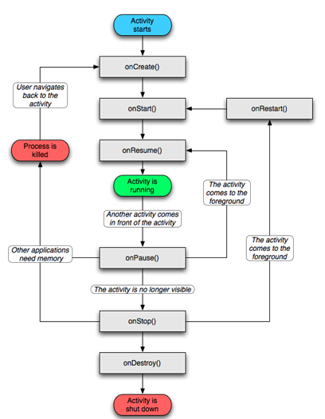
액티비티 생명주기 Activity

Slide 14
액티비티 생명주기
protected void onCreate (Bundle savedInstanceState)
- 사용자 인터페이스를 초기화하거나 맨처음 한 번씩 처리해야 할 작업 실행
- 액티비티가 처음 시작될 때
- 실행 된 적이 있다가 종료됐다가 다시 실행되는 경우
- 실행되는 중인데 하드웨어 상태에 따라 다른 리소스를 지정해 개발한 경우
protected void onDestroy ()
- 액티비티가 종료되기 전 호출
- 종료 시점 : 액티비티 내부에서 finish() 호출, 시스템 메모리 부족으로 안드로이드가 종료시키는 경우
- onCreate()에서 준비했던 각종 리소스를 제거

Slide 15
액티비티 생명주기
protected void onStart ()
- 처음 실행했을 때, 백그라운드로 숨었다가 전면으로 나타날 때 호출
protected void onRestart ()
- 액티비티가 정지됐다가 다시 실행될 때 호출
protected void onStop ()
- 액티비티가 정지될때 호출

Slide 16
액티비티 생명주기
protected void onResume ()
- 액티비티가 전면에 나타날 때 호출
- 백그라운드에서 실행되는 동안 변경된 사항을 화면에 다시 반영하기 적절
protected void onPause ()
- 전면에서 뒤로 물러나면서 호출
- onResume() 에서 작업했던 내용을 멈추는게 좋음
- 다른 액티비티가 활용할 가능성이 있는 기능을 풀어주기 좋은 시점

Slide 17
부드러운 상태 변화
protected void onSaveInstanceState (Bundle outState)
- 현재 액티비티 상태를 저장
- protected void onRestoreInstanceState (Bundle savedInstanceState)

